Slide 1
人体内废物的排出

Slide 2
排泄的途径：
皮肤：汗液（水、无机盐、少量尿素）

Slide 3
呼吸系统：二氧化碳、少量水
泌尿系统：尿液（水、无机盐、尿素）

Slide 4
尿的形成
1.泌尿系统：肾脏（形成尿液）、输尿管、膀胱（暂时贮存尿液）、尿道（排出尿液）

Slide 5
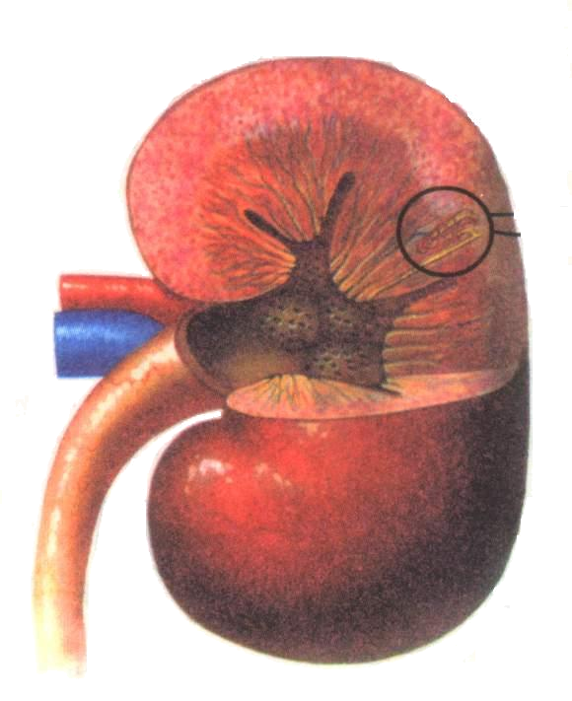
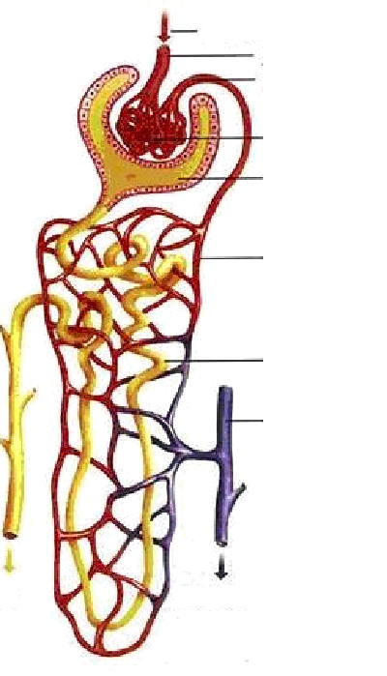
肾脏的结构
腰子
肾动脉
肾静脉
输尿管
肾脏结构和功能的基本单位——肾单位
肾脏结构示意图

Slide 6
2，肾单位：肾小体（肾小球、肾小囊）、肾小管

Slide 7
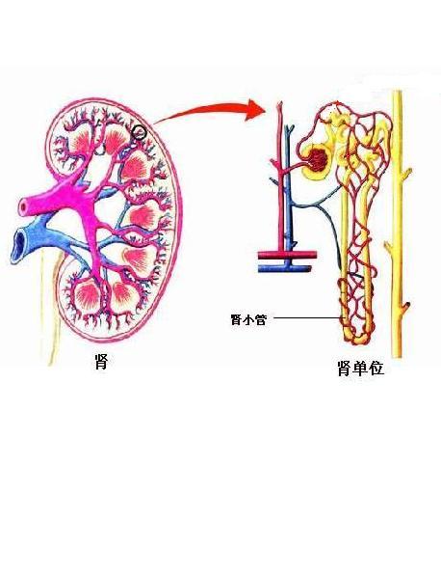

尿液

Slide 8
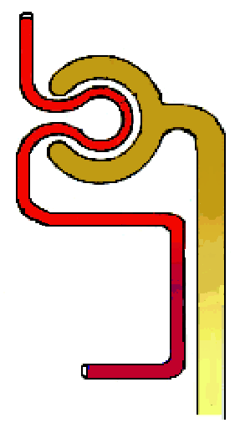
动脉血
肾小球的过滤作用
血细胞
大分子蛋白质
尿的形成示意图
入球
小动脉
原尿
水分、无机盐、
葡萄糖、尿素等
肾小管的重吸收作用
出球
小动脉
全部葡萄糖
肾毛
小细
管血
外管
大部分水
部分无机盐
静脉血
水
无机盐
尿素等
小静脉
尿

Slide 9
3：尿的形成
1）肾小球和肾小囊内壁的过滤作用 2）肾小管的重吸收作用

Slide 10
血浆、原尿、尿液成分
血浆（水、无机盐、尿素、葡萄糖、大分子蛋白质）

Slide 11
原尿（水、无机盐、尿素、葡萄糖、）

Slide 12
尿液（水、无机盐、尿素）
原尿产生150升，尿液1.5升的原因，肾小管重吸收了大部分水

Slide 13
运用
症状
  尿中出现蛋白质或血细胞的原因及病症
答：1，肾小球通透性过大 2，肾小球肾炎

Slide 14
  尿中出现葡萄糖原因
答：肾小管重吸收作用出现问题

Slide 15
2、判断血浆、原尿、尿液

Slide 16
液体名称 | 成分
血液 | 水、 、 、无机盐、尿素 血细胞
原尿 | 水、 、 、尿素
尿液 | 水、 、 。
葡萄糖 蛋白质
葡萄糖 无机盐
无机盐 尿素

Slide 17
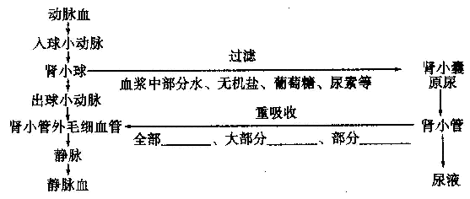
无机盐
葡萄糖
水

